Slide 1






Luyện từ và câu (Tuần 4 - Tiết 2)

Slide 2


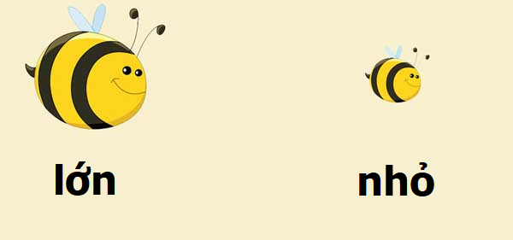
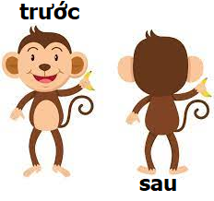
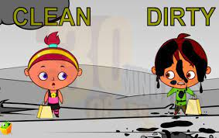
Thế nào là
từ trái nghĩa?
Sạch
Bẩn
Thi kể các ví dụ

Slide 3






Đi tìm
đồng đội

Slide 4
Bài 1: Gạch dưới những từ trái nghĩa nhau trong mỗi thành ngữ, tục ngữ sau:
Ăn ít ngon nhiều.
Ba chìm bảy nổi.
Nắng chóng trưa, mưa chóng tối.
Yêu trẻ, trẻ đến nhà; kính già, già để tuổi cho.

Slide 5



Slide 6
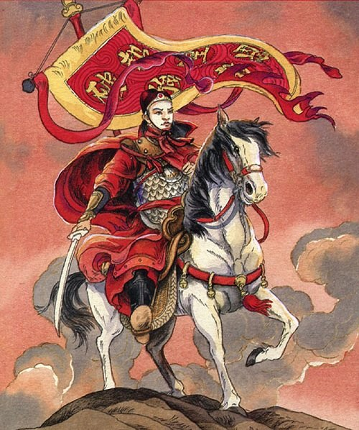
Bài 2: Điền vào mỗi ô trống một từ trái nghĩa với từ in đậm:
lớn
Trần Quốc Toản tuổi nhỏ mà chí .
b.Trẻ cùng đi đánh giặc.
c. trên đoàn kết một lòng.
d. Xa-xa-cô đã chết nhưng hình ảnh của em còn mãi trong kí ức loài người như lời nhắc nhở về thảm hoạ chiến tranh huỷ diệt.
già
Dưới
sống

Slide 8
Bài 3: Tìm từ trái nghĩa thích hợp vào mỗi ô trống:
nhỏ
Việc nghĩa lớn.
b. Áo rách vá,
hơn lành may.
c.Thức dậy sớm
khéo
vụng
khuya

Slide 10
Bài 4: Tìm những từ
trái nghĩa nhau:
a. Tả hình dáng
b. Tả hành động
c. Tả trạng thái
d. Tả phẩm chất

Slide 11


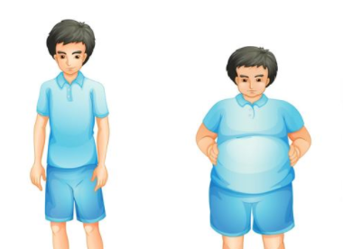
Tả hình dáng
to kềnh - bé tẹo
mảnh khảnh - tròn trĩnh
gầy tong - bụ bẫm

Slide 12

Tả hành động
đứng - chạy
vào - ra
khóc - cười
lên - xuống

Slide 13

Tả trạng thái
phấn chấn - ỉu xìu
hạnh phúc - bất hạnh
sung sức - mệt mỏi

Slide 14
Tả phẩm chất
hèn nhát - dũng cảm
thật thà - dối trá
trung thành - phản bội

Slide 16

Bài 5: Đặt câu để phân biệt các từ trong một cặp từ trái nghĩa vừa tìm được ở bài tập 4
- Vì mẹ ốm nên Lan cứ đứng ngồi không yên.
- Chị ấy lúc vui lúc buồn.
Đáng quý nhất là trung thực, còn dối trá thì chẳng ai ưa.

Slide 17


Slide 18



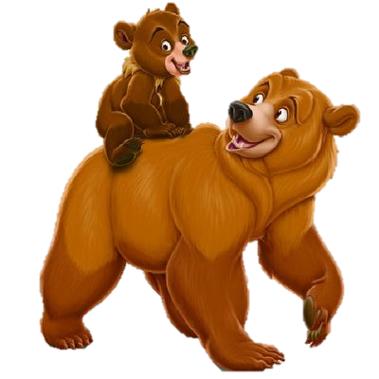
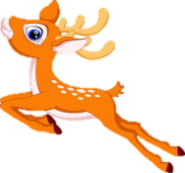
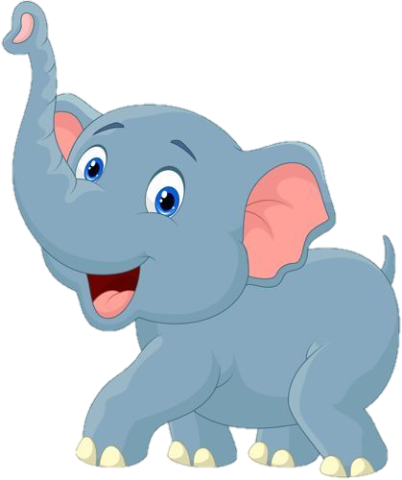


GIẢI CỨU
RỪNG XANH

Slide 19



1. Trong các thành ngữ sau đây, thành ngữ nào không chứa cặp từ trái nghĩa?
A. Nước chảy đá mòn
C. Ba chìm bảy nổi
B. Gần nhà xa ngõ
D. Lên thác xuống ghềnh

Slide 20
2. Cặp từ trái nghĩa nào dưới đây được dùng để tả trạng thái?
A. Vạm vỡ - gầy gò
C. Hèn nhát - dũng cảm
B. Thật thà - gian xảo
D. Sung sướng - đau khổ

Slide 21
3. Từ nào trái nghĩa với từ "chăm chỉ"?
A. chăm bẵm
C. lười biếng
B. siêng năng
D. chuyên cần

Slide 22
4. Trái nghĩa với từ "hạnh phúc" là:
A. Túng tiếu
C. Hòa bình
B. Bất hạnh
D. Vui vẻ

Slide 23



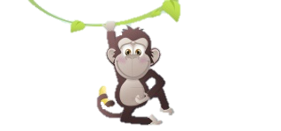
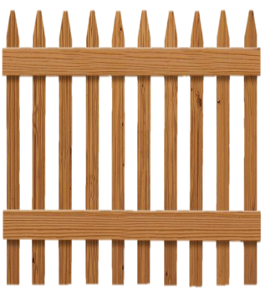
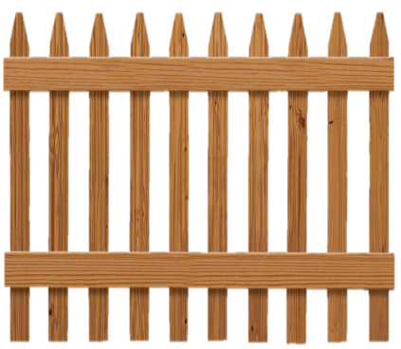
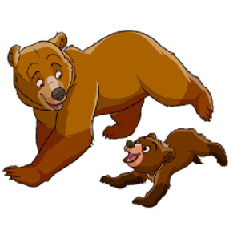




Slide 24
CHÚC CÁC EM HỌC TỐT

